Slide 1


CLASE 04: APRENDIZAJE SUPERVISADO
Machine Learning

Slide 2

¿Qué es el aprendizaje Supervisado?
El algoritmo aprende una función de mapeo $f:X→Y$a partir de un conjunto de datos etiquetados.
$$\overset{ˆ}{Y}=f\left(X\right)$$
El término 'supervisado' proviene de la presencia de una 'etiqueta verdadera' ($Y$) que actúa como un maestro o supervisor. El objetivo matemático no es memorizar los datos, sino aproximar la función desconocida $f\left(X\right)$minimizando una función de pérdida
Variables independientes / Features ($X∈ℝ^{n}$).
Variable dependiente / Target / Etiqueta ($Y$).
Término de error ($ε$).
$$Y=f\left(X\right)+ε$$
$$\text{Datos} \text{de} \text{Entrenamiento} \left(X_{train},Y_{train}\right)⟶\text{Algoritmo}⟶\overset{ˆ}{f}\left(X\right)⟶\text{Predicci}\text{ó}\text{n} \overset{ˆ}{Y}$$

Slide 3
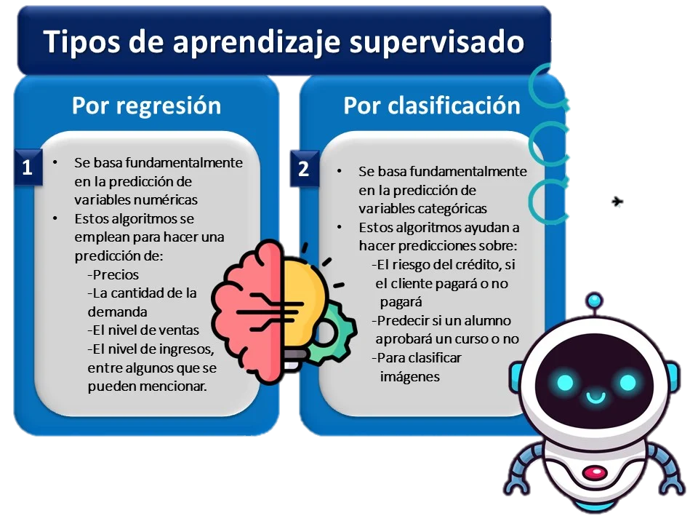

"La división entre regresión y clasificación no reside en las variables explicativas ($X$), sino en la naturaleza del espacio de salida de la variable objetivo ($Y$). Si $Y$puede tomar infinidad de valores en un intervalo continuo, estamos en regresión. Si $Y$representa estados mutuamente excluyentes o categorías, enfrentamos un problema de clasificación."

Slide 4
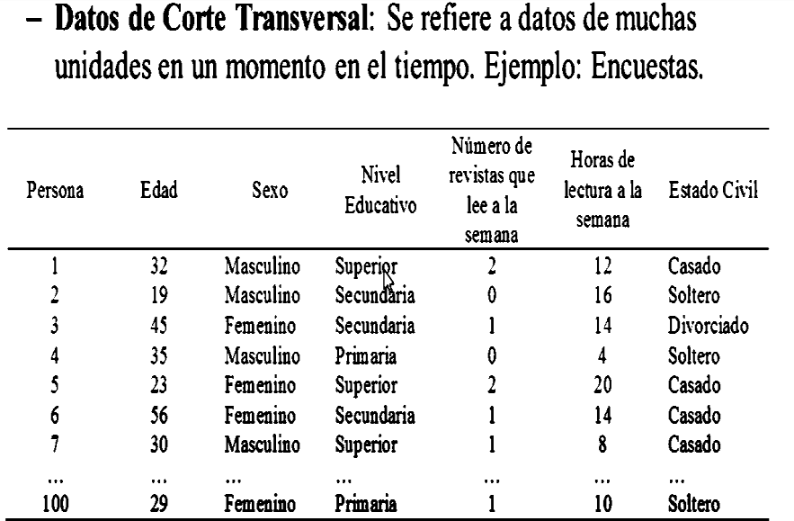
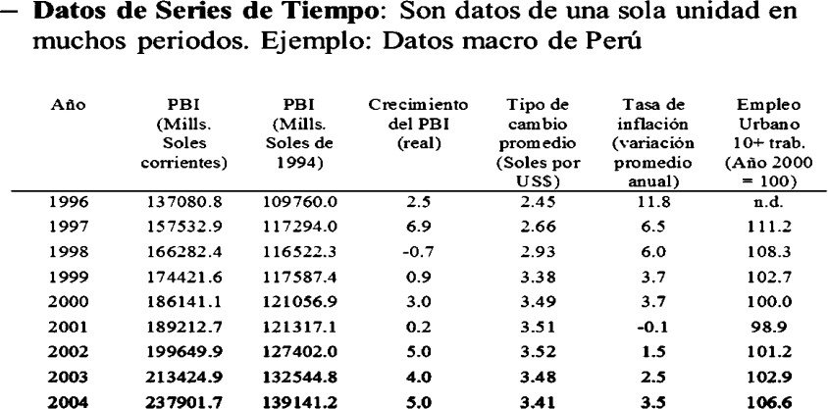
Tipos de datos
Introducci

Slide 5
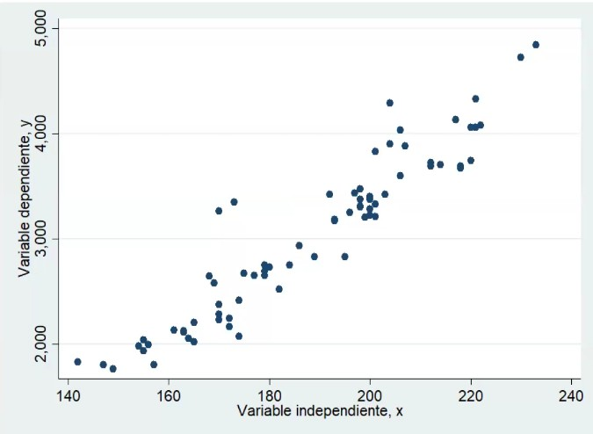


REGRESIÓN LINEAL
Explicación
Simple vs Múltiple
$$Y=β_{0}+β_{1}X_{1}+ε$$
$ε$: Factores no explicados
Sirve para predecir Y dado X

Slide 6
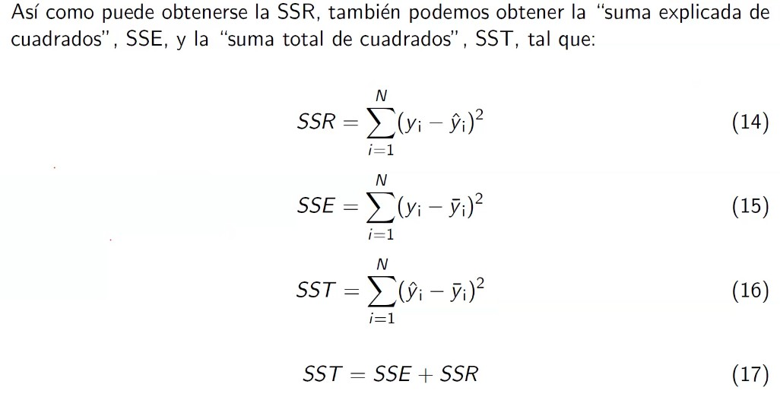




veremos cuán “bien” se ajusta la línea de regresión a los datos.
_{𝑅}2

Slide 7
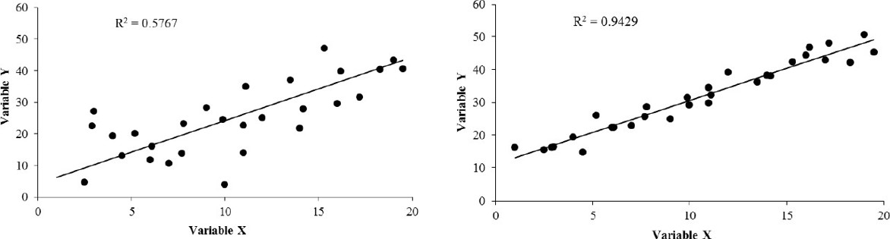

Slide 8
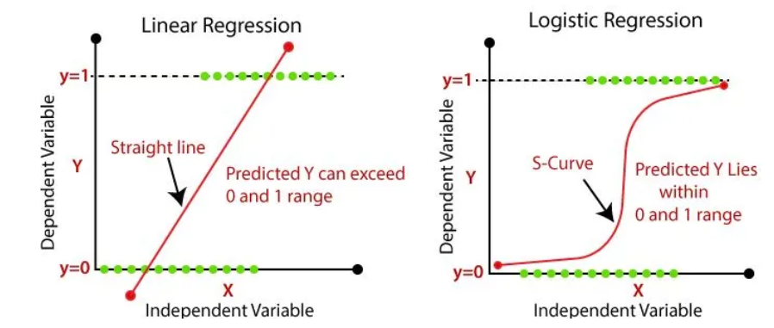
REGRESIÓN LOGÍSTICA

Slide 9


Estimar la probabilidad condicional de ocurrencia de un evento binario: $P\left(Y=1|X\right)$, donde $Y∈\left\{0,1\right\}$.
Accuracy (Exactitud): $\frac{VP+VN}{VP+VN+FP+FN}$
(Engañosa en datasets desbalanceados).
Precision (Precisión): $\frac{VP}{VP+FP}$
(¿Qué tan confiable es el modelo cuando predice positivo?).
Recall / Sensibilidad: $\frac{VP}{VP+FN}$
(¿Qué proporción de los positivos reales logró capturar?).
F1-Score: $2⋅\frac{\text{Precision}⋅\text{Recall}}{\text{Precision}+\text{Recall}}$
(Media armónica, equilibra ambos errores).
La Función Sigmoide (Función de Enlace Logit):
Mapea cualquier valor continuo $z∈\left(−∞,+∞\right)$al rango restringido de probabilidad $\left(0,1\right)$:
$P\left(Y=1|X\right)=\frac{1}{1+e^{−z}}$
$\text{donde} z=β_{0}+β_{1}X_{1}+β_{2}X_{2}+…+β_{k}X_{k}$

Slide 10
